Slide 1
PARA ve BANKACILIK

Slide 2
Çeşitli şekillerde para
Tedavüldeki para
Mevduatlar
Kredi

Slide 3
Paranın Farklı İşlevleri
Para alışverişi kolaylaştırmanın yoludur.
Para bir ödeme aracıdır.
Para bir hesap birimidir.
Para bir değer saklama biçimidir.

Slide 4
Kapitalizmde Para
Daha fazla para biriktirmek
Yeni üretime başlarken para
Finans şirketleri

Slide 5
Para
Devlet
Bankalar ve finans şirketleri

Slide 6
Bankacılık
Kredi daralması
Bankacılık çevrimi

Slide 7
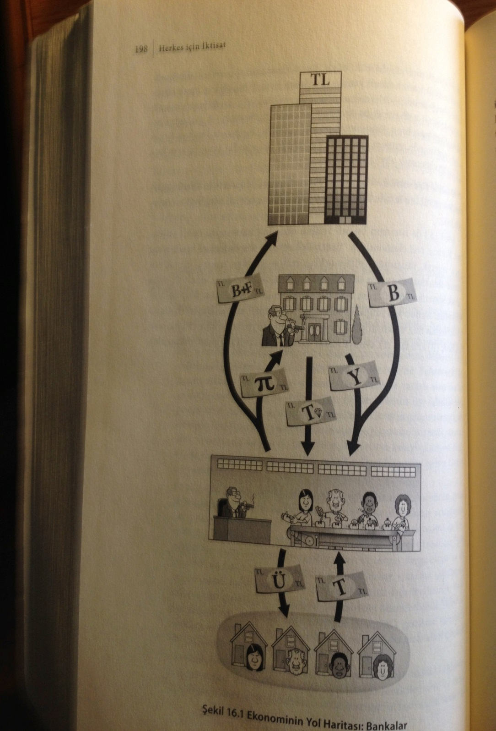

Slide 8
Finansın Kırılganlığı

Slide 9
Enflasyon, Merkez Bankaları ve Para Politikaları

Slide 10
Göreli Fiyat
Mutlak Fiyat

Slide 11
Enflasyon
Deflasyon

Slide 12
Enflasyon ve gelir akışı

Slide 13
Reel ücretler
Nominal ücretler

Slide 14
Enflasyon
Zararları ve yararları

Slide 15
Enflasyonun Ölçülmesi
TÜFE

Slide 16
Enflasyonun Nedenleri
Para arzı
İşsizliğin azalması
Genel harcamaların üretim düzeyini aşması

Slide 17
Enflasyonun Nedenleri
Harcamaların aşırı olması
Ücretlerin artması
Karların artması
Hammadde fiyatlarının artması

Slide 18
Merkez Bankaları
Para politikaları

Slide 19
Neoliberal Para Politikası
Para arzının azaltılması
Arz yönlü iktisat
Parasalcılık
Merkez Bankası bağımsız olmalı

Slide 20
FİNANSALLAŞMA
Banka Kredileri
Şirket Tahvilleri
Hisse Senetleri

Slide 21
Spekülasyon

